Slide 1
RDBMS 개요 및 Oracle Table 구조
김 혜 경
topickim@naver.com

Slide 2
DataBase 개요 및 설치
  DataBase 개요 및 등장배경
  DataBase 특징
  DB 종류
  oracle DB
  Oracle 11g 설치

Slide 3
DataBase 개요 및 등장배경
DataBase 개요
  여러 응용 시스템에서 공용할 수 있도록 중복되는 데이터를 최소화하여 통합 및 저장한 운영 데이터 집합을 의미
  방대한 양의 데이터를 편리하게 관리하고 효율적으로 저장하고 검색할 수 있는 환경을 제공해 주는 시스템 소프트웨어
1970년대 데이터베이스 관리 시스템 등장
  다수 사용자들의 정보 공유
  다양한 응용 프로그램에서 사용 가능한 정보들 저장 및 관리의 필요성
  컴퓨터에 저장된 대량의 데이터를 체계적으로 관리하고 사용자의 원하는 정보를 효과적으로 검색하기 위한 소프트웨어
  데이터베이스
    데이터베이스 관리시스템에 의해 관리되는 데이터의 집합
  SQL 언어
    현재 가장 널리 사용되는 데이터베이스 언어
    미국표준연구소(ANSI)와 국제표준기구(ISO)에서 관계형 데이터베이스 표준 언어로 채택

Slide 4
DataBase 특징
중복되는 데이터 최소화
  저장 공간의 낭비를 줄여 효율적으로 공간을 이용
  데이터의 결함을 줄일 수 있음(데이터 무결성)
  Sql 문장으로 제어가능 : 데이터의 무결성 보장
데이터를 효율적으로 관리 및 공유 할 수 있음
데이터 보안 향상
  권한에 따라 데이터의 접근이 제한됨
  예시 – oracle 의 admin 으로 사용자 계정 생성 , 권한 부여 , 사용자 계정 삭제..
    사용자 계정으로 데이터 활용 가능한 권한 부여 받음
저장된 데이터는 시스템의 비즈니스 로직에서 의사 결정의 수단으로 사용됨
데이터의 무결성을 유지할 수 있음(문제 있는 데이터는 차단)
데이터를 일관성 있게 유지 할 수 있음
  영속성(시스템이 다운되더라도 복구 가능한 , 사용 가능한 데이터
  잘못 된 작업 발생시 원점 복구 가능
데이터의 불일치를 피할 수 있음
업무 변화에 따른 적응력이 우수함-다양한 언어 들과 소통이 가능

Slide 5
DB 종류
mariaDB
Oracle
Oracle 벤더사
My Sql
- Oracle 벤더사
큐브리드
-국산
(oracle, db2, ms sql, my sql 장점 보유)
Ms SQL
- MS
DB2
- IBM
- IBM
- IBM
...
브라우저 내부에도 DB내장
스마트 기기
- SQL light

Slide 6
oracle DB
학습용 DB
XE 버전 : 상용으로는 절대 사용 불가
설치 시 특징
  admin 계정 : system
  pw만 설치시 설정하게 됨
  manager : 업계에서 첫 db설치시 부여하는 기본 pw

Slide 7
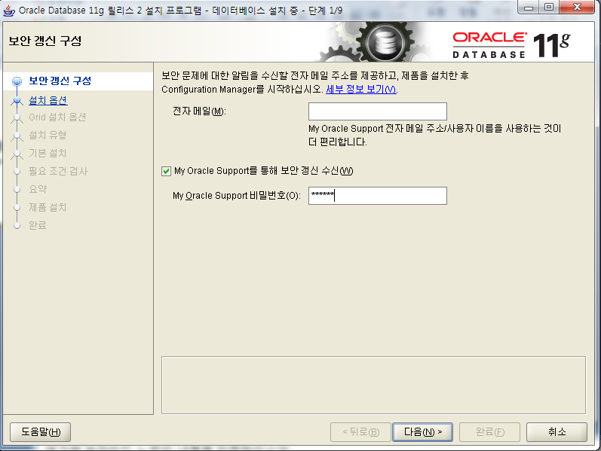

Oracle 11g 설치 화면
manager

Slide 8
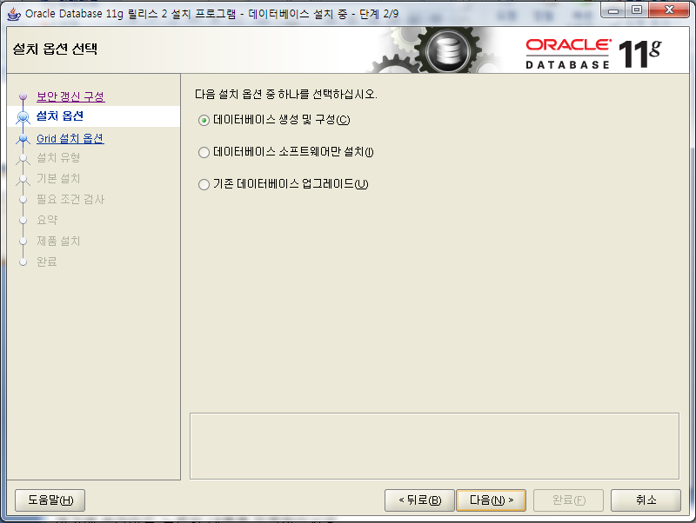

Slide 9
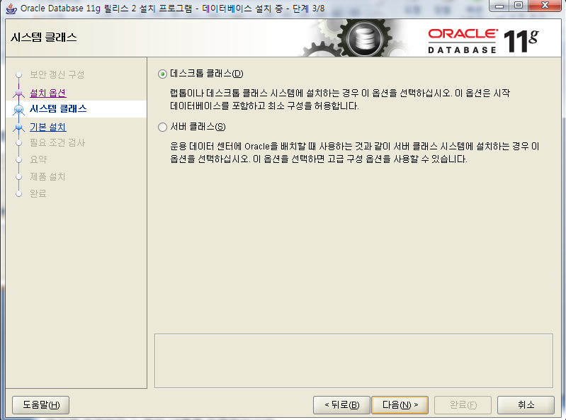

Slide 10
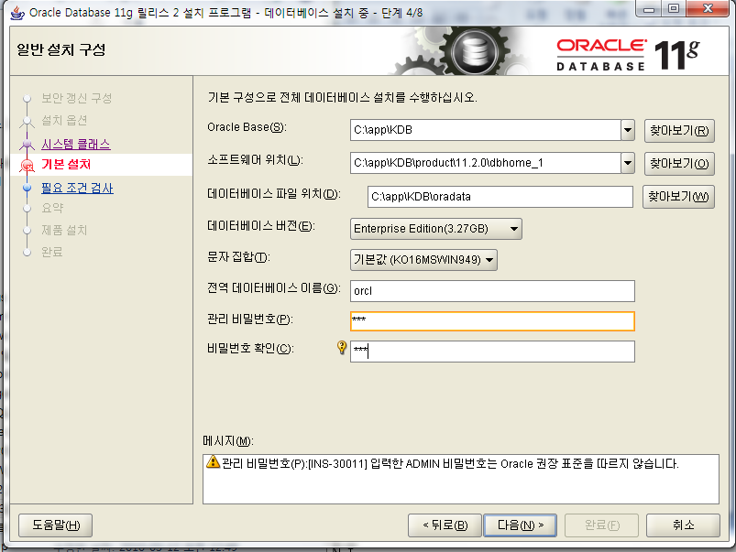

2013oracle

Slide 11
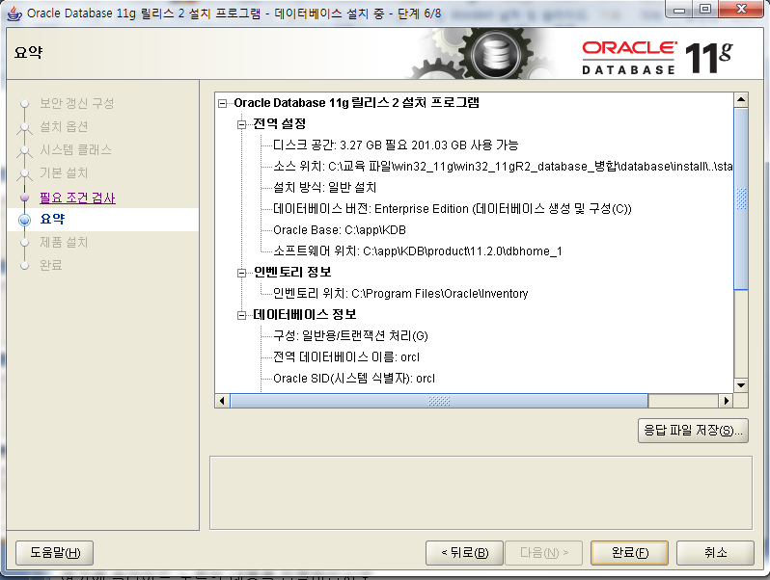

Slide 12
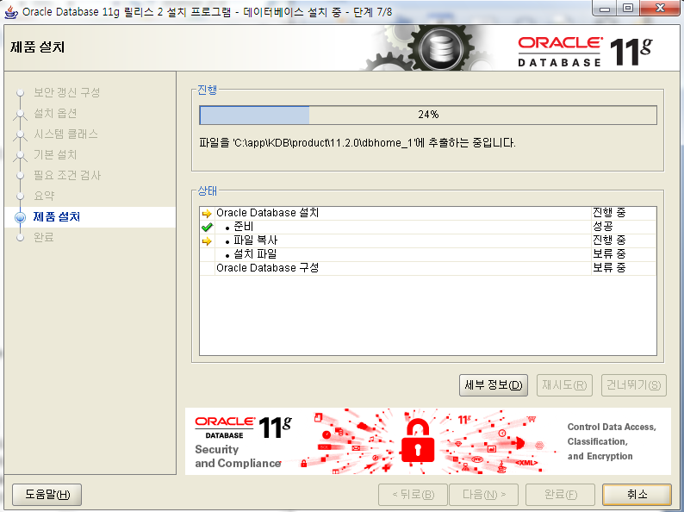

Slide 13
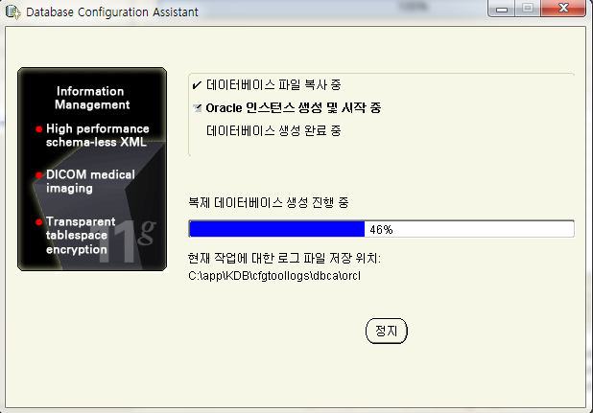

Slide 14
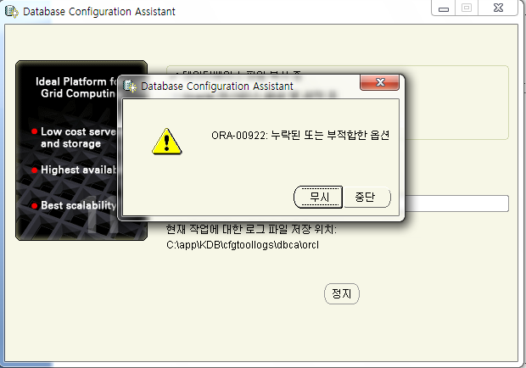
누락된 또는 부적합한 옵션이 두번 실행

Slide 15
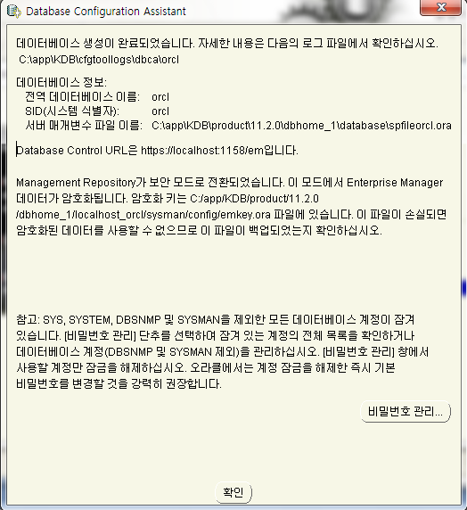


scott 계정 unlock예정

Slide 16
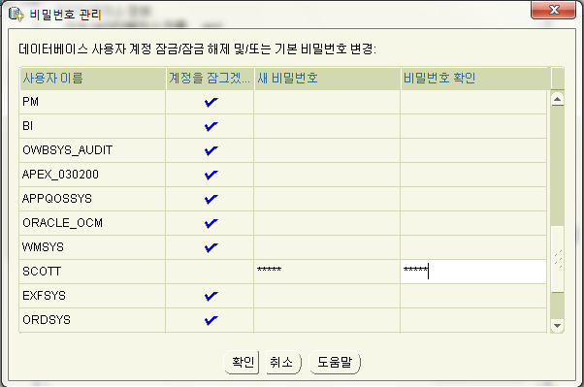

scott/tiger로 선택 및 입력
tiger는 비번 정책에 위배..그래도 해 보자

Slide 17
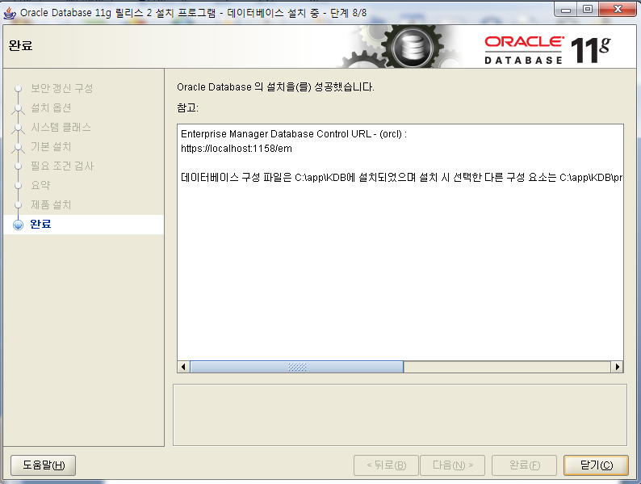

Slide 18
처음 사용하는 관점에서 보는 기본 내용
DB 설치
DB와 소통 가능한 프로그램 기본 내장 : sqlplus
접속 명령어
  >sqlplus id/pw
    sql>
  원격지에 설치된 DB접속시 >sqlplus id/pw@ip
    공유 시스템은 윈도우 방화벽 해제
설치시
  Admin 계정 기본적인 설정 : system, sys
  Pw만 설치자들이 입력
    manager or orcl

Slide 19
Oracle 설치 후 기본 셋팅
Oracle 자체에 학습용 data set 제공
10버전 부턴 옵션
  사용하려면 직접 사용자가 제공받은 data set 파일을 Db에 설치
3. 가급적 db는 admin 계정으로 데이터를 생성, 삭제, 공유는 피해야 함
4. 생성할 사용자 계정
id – scott
pw – tiger
10버전 부터는 대문자로 제공
5. 가령
부서 정보로 excel에 table 만들기
- dept : table
- 부서 번호(deptno), 부서명(dname), 부서지역(loc)

Slide 20
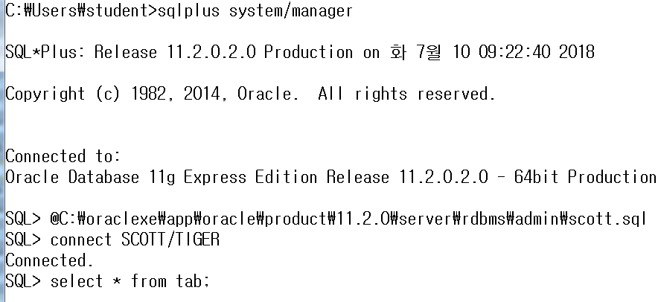
Oracle db 설치후 SCOTT/TIGER 계정 사용을 위한 설정

Slide 21
자료형 및 DB 주요용어
  SQL 개요 & 유형
  Oracle 자료형의 종류 및 특징
  Null값의 정의
  주요용어
  실습시 사용되는 Oracle 내장 table
  Table간의 관계
  Oracle 내장 함수
  그외...

Slide 22
SQL - 개요
Structured Query Language
데이터를 사용하기 위해 데이터베이스와 통신하는 언어
관계형 데이터베이스에서 데이터를 조회하거나 조작하기 위해 사용하는 표준 검색언어

Slide 23
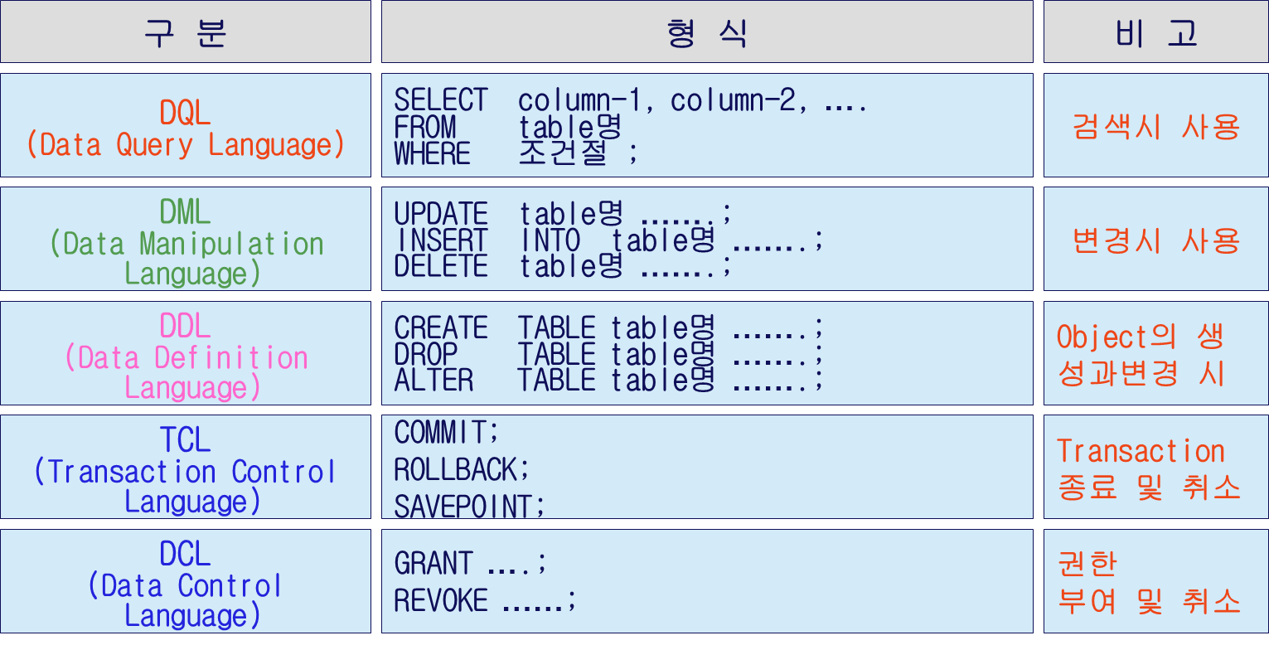
SQL - 유형

Slide 24
Null값의 정의
컬럼에 값이 지정(할당)되지 않은 상태를 나타내는 특별한 값
0(zero)나 공백과는 다름
기본적으로 모든 데이터타입에서 사용 가능함
어떠한 의미도 없음 , 기본값으로도 간주하면 안됨, 의미 무
참고
  Java의 null 참조 타입의 기본값
  참조하는데 데이터가 미 존재 즉 주소값 ( 위치값 ) 이 null

Slide 25
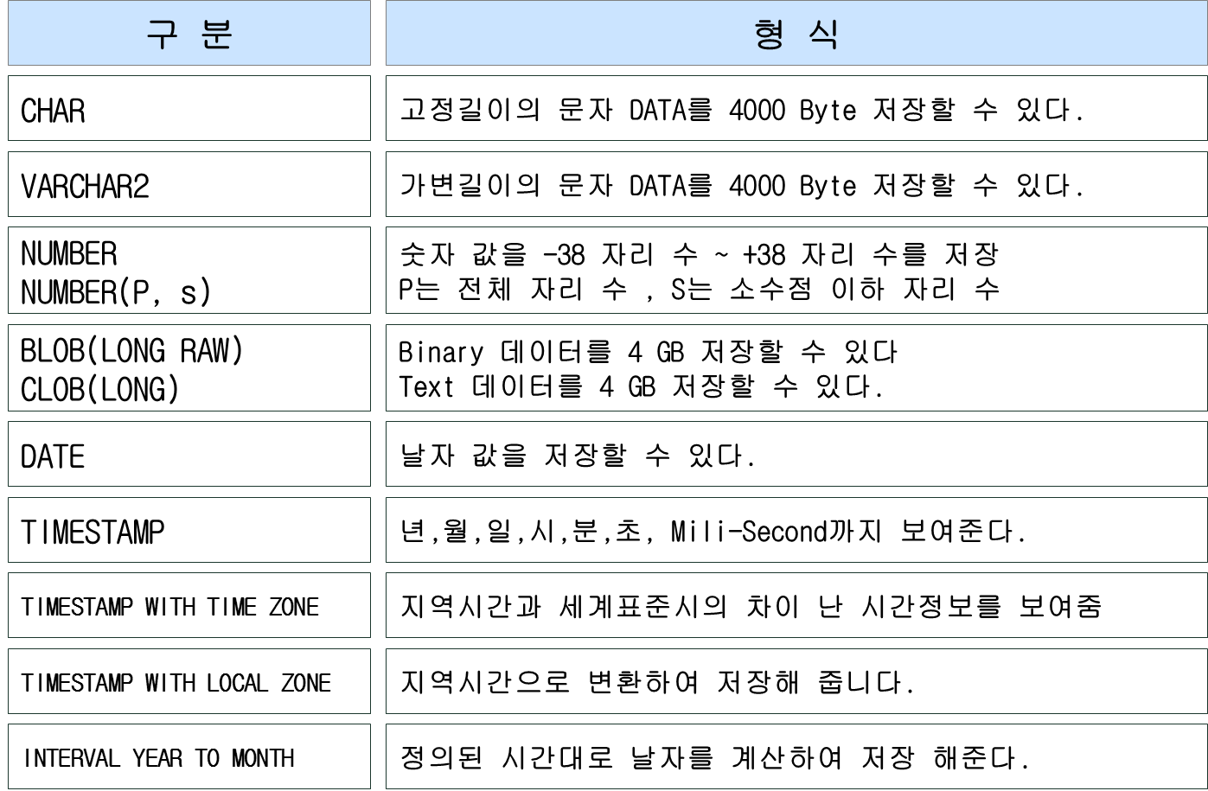
Oracle 자료형의 종류 및 특징

Slide 26
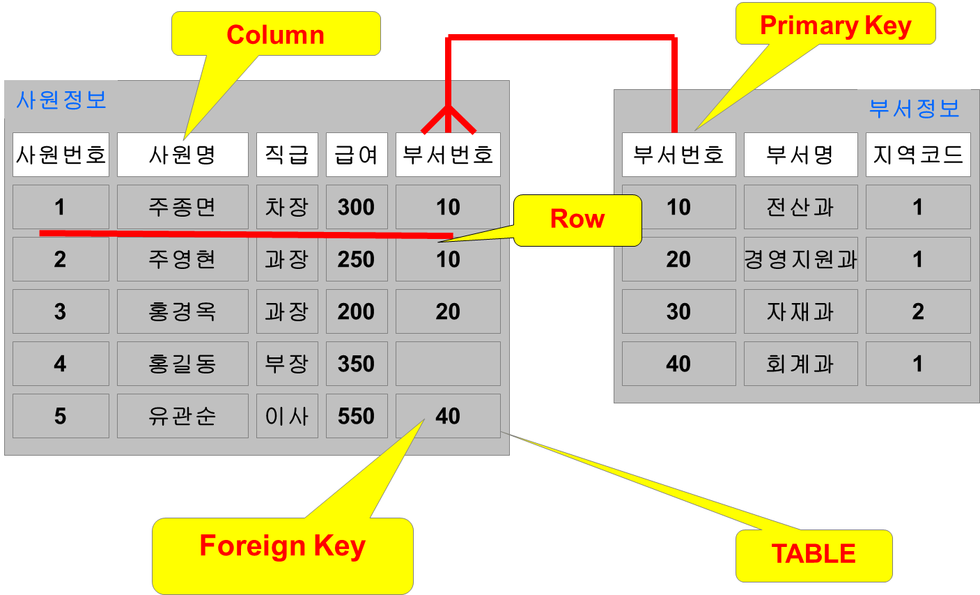

주요용어(1/2)
컬럼(속성, 변수)
Table
  논리 모델의 Entity를 물리 모델로 매핑한 것
Row
  Entity를 나타내기 위한 정보(Column)들의 집합
  Record, Tuple(유한 개의 사물의 순서있는 열거, 데이터베이스내의 주어진 목록과 관계있는 속성값의 모음)
사원1
record
튜플 : 5
row
사원2
사원3
사원4
사원5

Slide 27
주요용어(2/2)
Column
  속성, 프로그램 관점(변수)
  Entity(table)의 원자성을 갖는 고유한 하나의 속성을 나타냄
  논리모델의 Attribute를 물리 모델로 매핑한 것
Primary Key(PK , 기본키 ] ,주
  중복 불허
  데이터 검색 기준 데이터로 사용 됨
  각 Row를 유일하게 식별가능 하도록 만드는 1개 컬럼 또는 2개 이상의 컬럼의 조합
  논리모델의 UID를 물리 모델로 매핑한 것
  테이블당 1개만 존재 가능
Foreign Key[FK , 참조키, 외래키] , 종
  부모 table의 특정 컬럼에 종속적인 컬럼
  다른 테이블의 primary key를 참조하는 1개 컬럼 또는 2개 이상의 컬럼의 조합
  테이블당 0개 이상 존재 가능
  Null 이거나 참조하는 primary key의 값과 일치해야 함

Slide 28
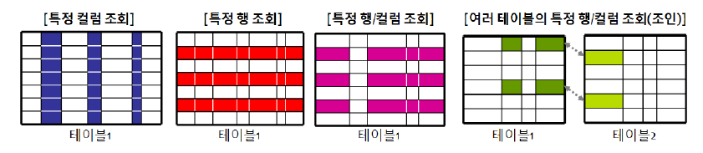
select문을 활용한 데이터 검색 예시

Slide 29
실습시 사용되는 Oracle 내장 table
ID/PW가 scott/tiger로 사용 가능한 table
  sql 문장 습득용으로 최상 구조
emp : 직원 정보 보유 table
  mgr : 내 상사의 사번은 empno라는 사번과 일치
  deptno : 직원이 소속된 부서 정보, 부서번호일뿐
dept : 부서 정보 보유 table
  부서번호, 부서명, 부서위치
salgrade : 급여 등급 보유 table

Slide 30
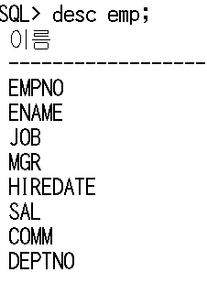
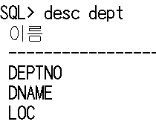




Table간의 관계
emp table
dept table
부서 번호
PK
Dept : 부모 , Emp : 자식
예시 : 사원의 모든 정보 검색 요청
Emp의 모든 컬럼 정보 + emp의 deptno로 dept의 deptno를 기준으로 dname,loc까지 검색
부서 번호
FK

Slide 31
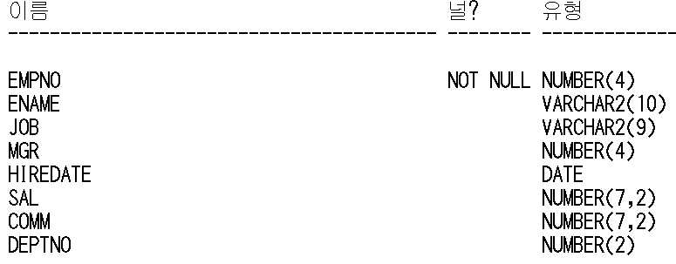

EMP table 분석
oracle 정수 표현 타입
(정수자리수)
oracle 문자열 표현 타입
oracle 날짜 표현 타입
oracle 실수 표현 타입
(전체 자리수, 소수점 이하자리수)

Slide 32
Emp table
사번
사원 이름
직무
나의 메니저
입사일
급여
보너스(영어부 사원만)
소속부서번호
1234567 // 정수5자리
12345.32 //소수점은 2자리까지
23 총 7자리인데 소수점 자리가 두개이다

Slide 33
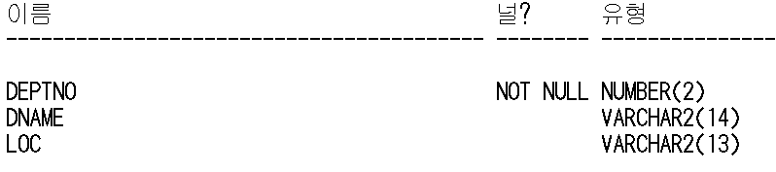
Dept table
부서번호
부서명
byte
지역

Slide 34
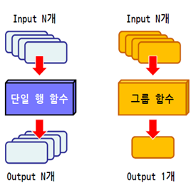
함수
단일행 함수
- 한번에 하나씩 처리하는 함수
복수행 함수
- 여러건의 데이터를 동시에 입력받아 하나의 결과로 반환하는 함수

Slide 35
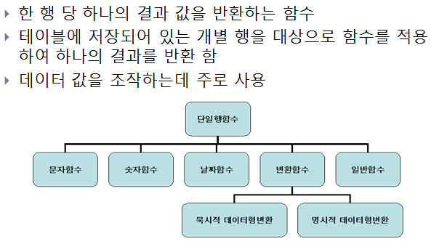
단일행 함수

Slide 36










변환 함수들 정리
[3.selectFunction.sql의 변환함수]
to_char
to_char
숫자
(number)
문자
(char)
날짜
(date)
to_number
to_date

Slide 37




셀프조인
사원 table : e
메니저 table : m
=

Slide 38




셀프조인
사원 table : e
select e.ename, ee.ename
from emp e, emp ee
where e.deptno = ee.deptno
and e.ename = 'SMITH'
and ee.ename != 'SMITH';
사원 table : ee
=

Slide 40
merge 병합-8.DML.sql
일별 판매 table
- 판매점 A
일별 판매 table
- 판매점 B
판매번호 | 제품번호 | 수량 | 금액
판매번호 | 제품번호 | 수량 | 금액
판매번호 | 제품번호 | 수량 | 금액
판매 집계 table

Slide 41
merge 문법
merge into 집계table
using 활용table
on (병합조건절)
when matched then
true인 경우 실행
when not matched then
false인 경우 실행;
판매 집계 table
일별 판매 table
- 판매점 A
일별 판매 table
- 판매점 B

Slide 42
view 필요성
ANALYST
SALESMAN
MANAGER
x
x
emp
comm

Slide 43
view의 필요성
ANALYST
SALESMAN
MANAGER
emp
comm 제외된 view
emp
comm

Slide 44
join 예시
table1과 table2 조인 활용
table2과 table3, table4 조인 활용
table1과 table5 조인 활용
view
- sql문장생성
table 1
table 1
table 2
table 4
table 2
table 3
table 5
table 5
table 5

Slide 45
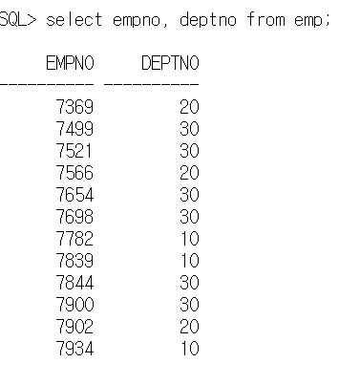
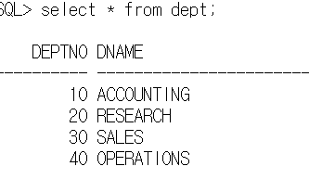
outer 조인시 참고 사항

Slide 46
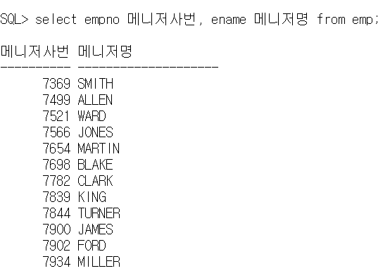
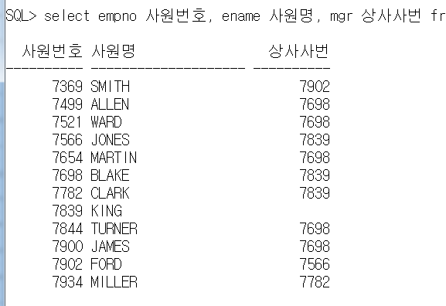
outer 조인시 참고 사항
null 사번 정보가 없는 table? 메니저
select e.ename 사원명, m.ename 메니저명
from emp e, emp m
where e.mgr = m.empno(+);
메니저 table
null사번에 해당하는 정보가 없음
사원 table
메니저가 null인 사원도 있음

